Slide 1
Estudio Hysteresis Vs. LAC
Manuel González Melero
Agosto 2009

Slide 2
Indice
Planteamiento del problema
  Que valor debe tener la hysteresis????:
    Con un valor elevado -> se dificultaría el proceso de LAU y habría más problemas de accesibilidad MTC ya que cuando se realiza una MTC el móvil aún estaría en el antiguo LAC
    Con un valor bajo -> se produciría mucho ping-pong, dando lugar a continuos procesos de LAU y por tanto aumentarían los problemas de accesibilidad
    La solución es llegar a un compromiso entre ambas ideas
  Lo que cabría esperar:
    La hysteresis depende del número de LAC que se tengan, es decir, a mayor número de LAC mayor será la hysteresis
      Más LAC -> mayor número de LAU -> Ping-pong. La hysteresis será mayor para evitar tanto ping-pong

Slide 3
Lo que cabría esperar
Si hay dos LAC la posibilidad de que se produzca LAU es menor, por tanto la hysteresis podría ser menor
Si hay 4 LAC la posibilidad de que se produzca LAU es mayor que en el caso anterior, por tanto la hysteresis podría ser un poco mayor
Si hay 6 LAC la posibilidad de que se produzca LAU es mucho mayor que en los casos anteriores, por tanto la hysteresis tendría que ser mayor que en los casos anteriores

Slide 4
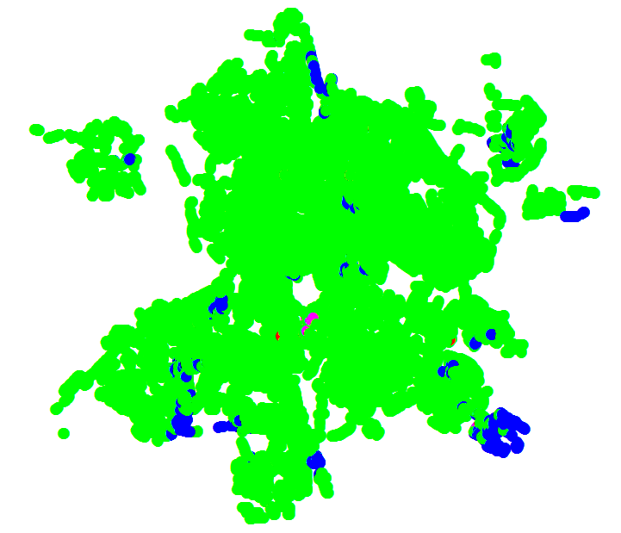
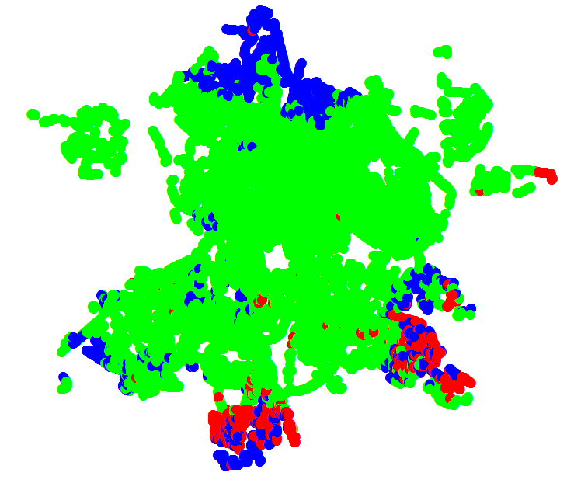
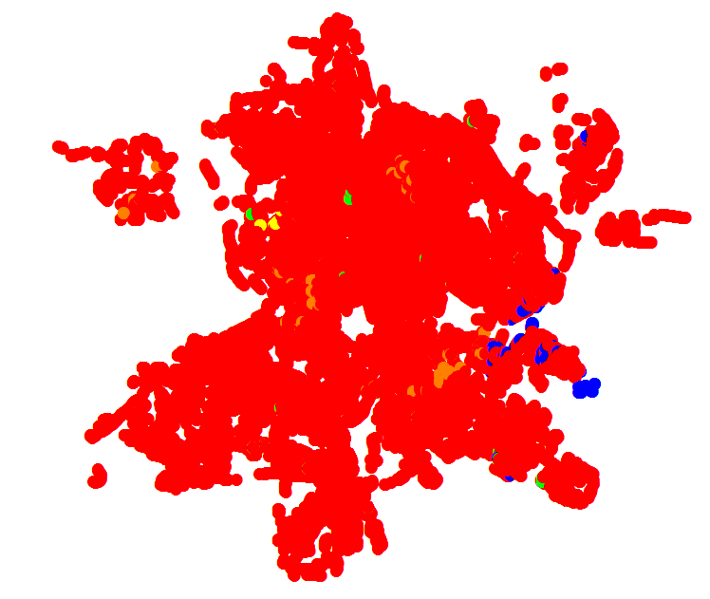

Indice
Temático Hysteresis Or.
Temático Hysteresis Mv.
Temático Hysteresis Vf.
Valores Temático Hysteresis

Slide 5
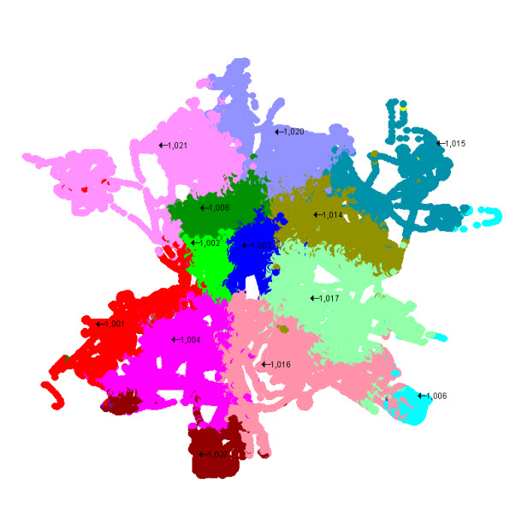
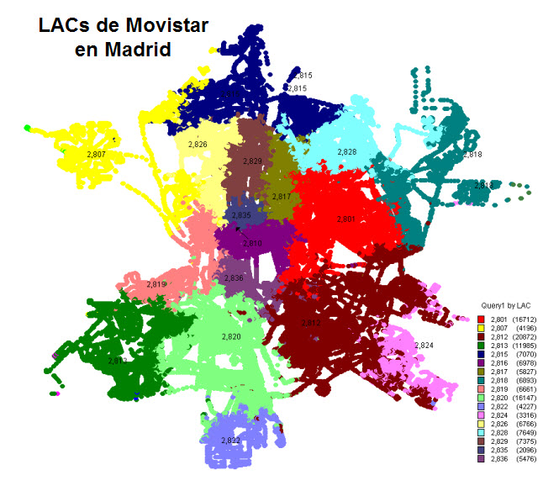
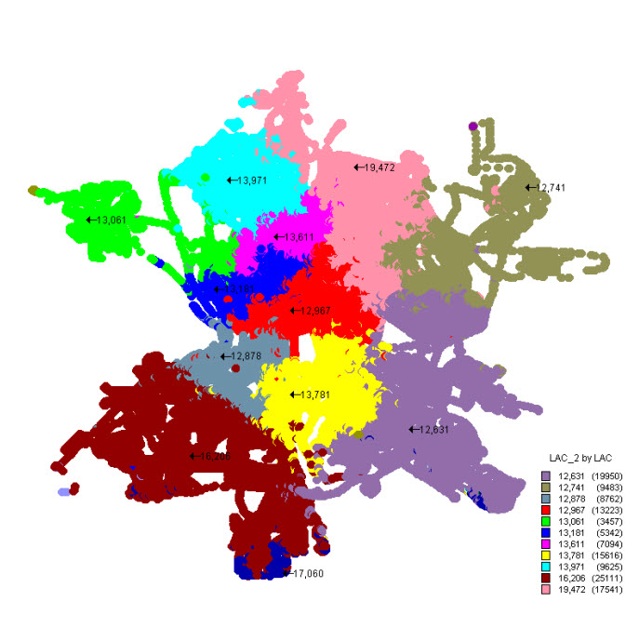
Indice
Temático LAC Or.
Temático LAC Mv.
Temático LAC Vf.

Slide 6
Indice
Según el estudio realizado por operador:
  Orange y Movistar tendrían el mismo vendor, ya que ambos usan mayoritariamente un valor de hysteresis de 6dB
  Vodafone usa mayoritariamente un valor ligeramente superior al de los otros operadores, 8dB
    Por tanto debería de tener otro vendor, pero parece ser que es el mismo vendor (esperando respuesta)
      Por tanto quizás este parámetro pudiese ser configurable por el operador o que el vendor lo configurase a petición del operador

Slide 7
Indice
En el caso de Orange se ve que tiene por todo Madrid un valor prácticamente uniforme de 6dB
  Excepción de un pequeño LAC en el este, en la zona de Vicalvaro, que se ve como esta configurado con un valor de 4dB
    Bien porque sea un Lac nuevo y aún no este bien configurado
    Porque Orange debido al número de usuarios de la zona haya usado una estrategia diferente

Slide 8
Indice
En el caso de Movistar se ve que tiene por todo Madrid un valor practicamente uniforme de 6dB
  Excepción de 3 pequeños LACs en las zonas perifericas de Madrid,
    Por su tamaño y situación pueden ser LAC en expansión y al igual que en el caso anterior:
      Aún no esté Optimizada la configuración
      Se esté usando una estrategia diferente

Slide 9
Sugerencias
e
Ideas
¿?

